Slide 1
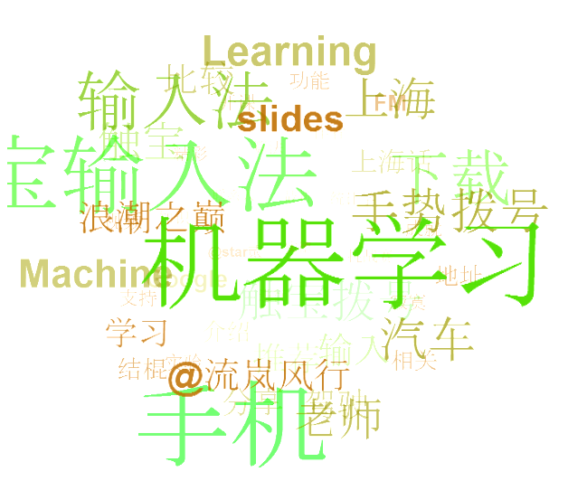
Large Graph Mining - Patterns, Tools and Cascade Analysis

Slide 2
outline
simple tag cloud
K-Means
some python tools

Slide 3
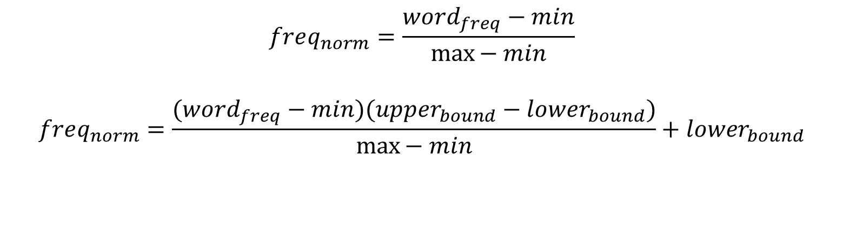
simple tag cloud
$$freq_{norm}=\frac{word_{freq}−min}{\max{− min}}$$
$$freq_{norm}=\frac{(word_{freq}−min)(upper_{bound}−lower_{bound})}{\max{− min}}+lower_{bound}$$

Slide 4
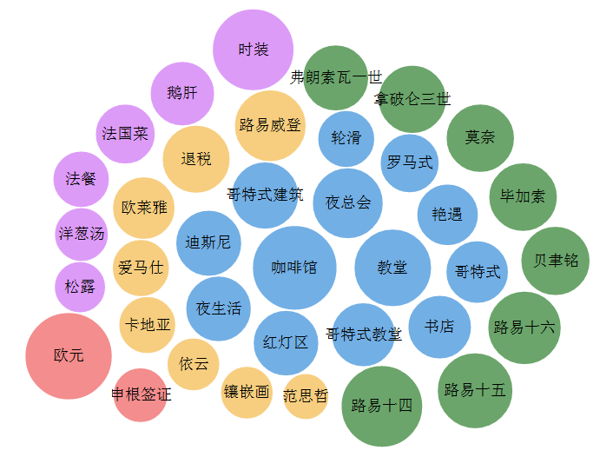
Notes:
http://www.zijiyou.com/region/4e8c0928d0c2ff4823000aab

Slide 5
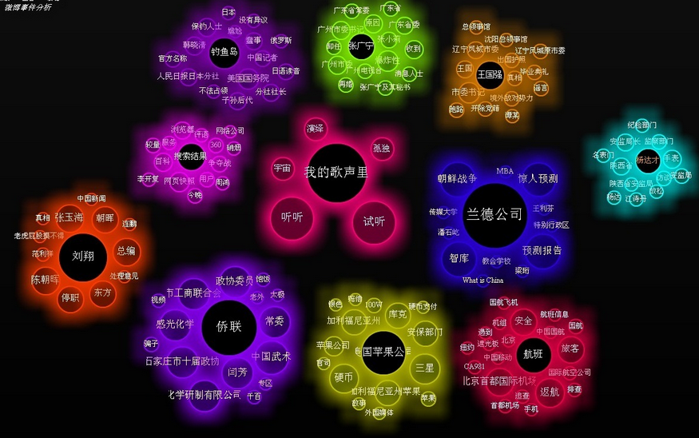
Notes:
拓尔思
http://ww2.sinaimg.cn/large/6be1518fjw1dw7utus2etj.jpg

Slide 6
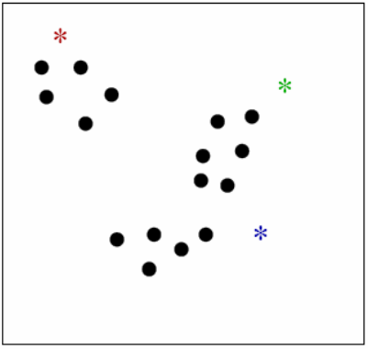
K-Means Algorithm
K = # of clusters (given);
One “mean” per cluster
• Initialize means
(e.g. by picking k samples at random)
• Iterate:
(1) assign each point to nearest mean
(2) move “mean” to center of its cluster

Slide 7
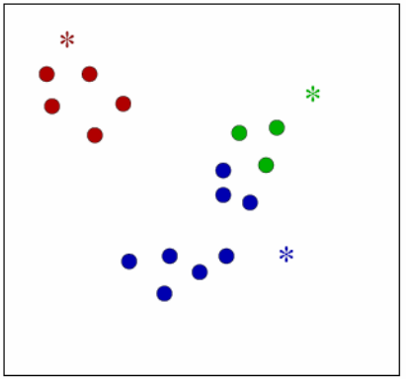
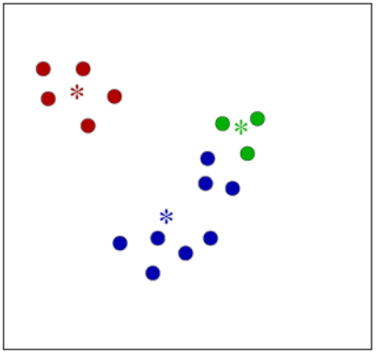
Means Update

Slide 8
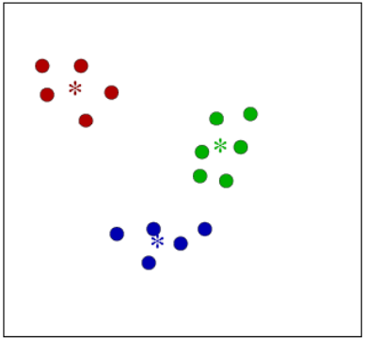
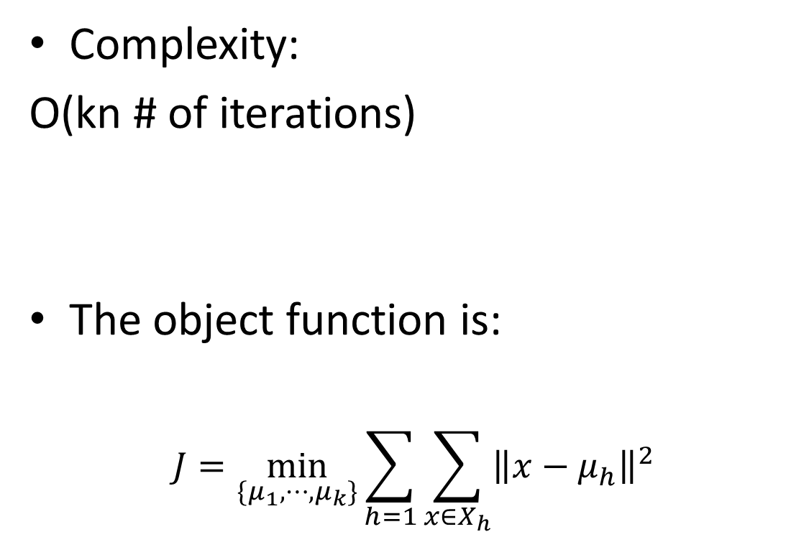
K-Means Algorithm
Complexity:
O(kn # of iterations)
The object function is:
$$J=\min_{\{μ_{1},⋯, μ_{k}\}}{\sum_{h=1}{\sum_{x∈X_{h}}{{\left\|x−μ_{h}\right\|}^{2}}}}$$

Slide 9

K-Means Algorithm
Initialize $μ_{1},⋯{,μ}_{k}$
do classify n samples according to nearist $μ_{h}$
recompute $μ_{h}$
until no change in $μ_{h}$

Slide 10
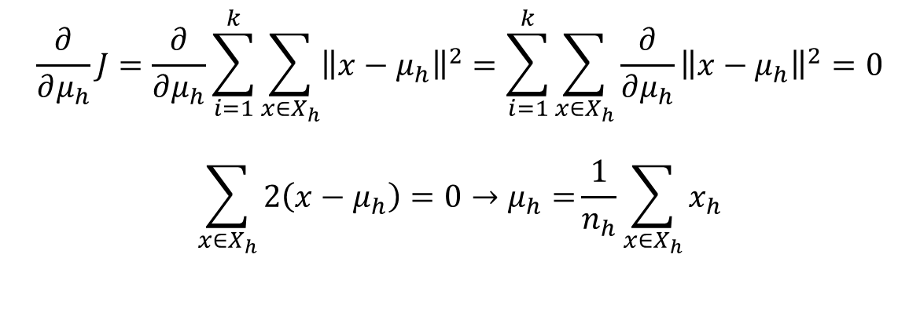
K-Means Algorithm
$$\frac{∂}{∂μ_{h}}J=\frac{∂}{∂μ_{h}}\sum_{i=1}^{k}{\sum_{x∈X_{h}}{{\left\|x−μ_{h}\right\|}^{2}}=\sum_{i=1}^{k}{\sum_{x∈X_{h}}{{\frac{∂}{∂μ_{h}}\left\|x−μ_{h}\right\|}^{2}=0}}}$$
$$\sum_{x∈X_{h}}{2\left(x−μ_{h}\right)=0→μ_{h}=}\frac{1}{n_{h}}\sum_{x∈X_{h}}{x_{h}}$$

Slide 11
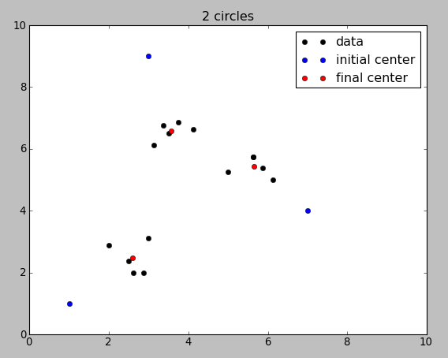
K-Means in Python
Simple k-means code using numpy and matplotlib

Slide 12
Find related words
9.10 weibo corpus sample
Example:
# 钓鱼岛 是 中国 的 #~ 我是 热血 爱国 好青年
这样的 第一个 教师节 也算是 难忘 了 。
100 cases
50：钓鱼岛是中国的
50：教师节

Slide 13
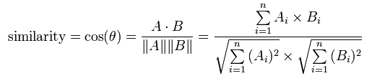

Find related words
Use K-Means to cluster into two classed
Feature size : 1338
Feature $∈${0.0, 1.0}
Two classes

Slide 14
Find related words
Pycluster used
labels, error, nfound = Pycluster.kcluster(weibo, 2)
Average accuracy: 0.933
Bad examples:
教师节 向 德艺双馨 的 人民 艺术家 ** 致以 最真诚的 祝福**钓鱼岛 是 中国 的 ， ** 是 世界 的

Slide 15
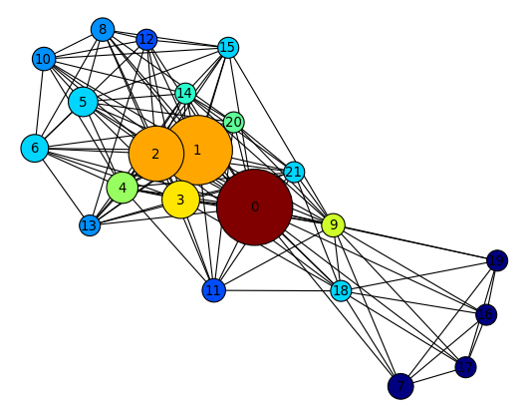
Draw the result
0 钓鱼岛
1 中国
2 日本
3 领土
4 政府
5 我们
6 就是
7 有本事
8 日本人
9 小日本
10 明天
11 国有化
12 谴责
13 问题
14 退让
15 起来
16 垃圾
17 滚蛋
18 历史
19 破烂
20 固有
21 主权

Slide 16
networkx
import networkx as nx
G = nx.Graph()
G.add_node(*)
G.add_edge(*)
nx.draw(G)

Slide 17
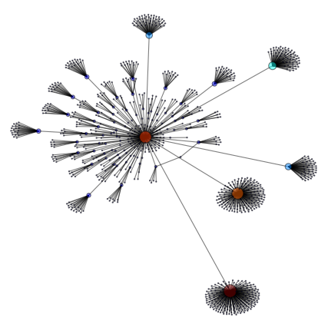
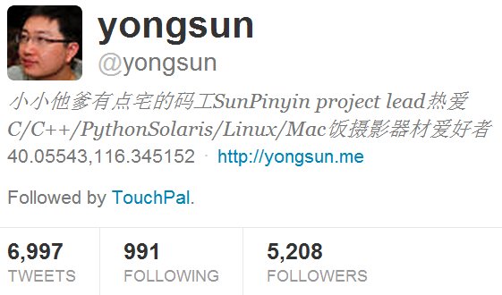

use networkx

Slide 18
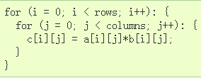
Numpy and matplotlib
NumPy is the fundamental package for scientific computing in Python.
C = A*B

Slide 19
Install them!
1、安装ipython
sudo apt-get install ipython
2、安装matplotlib
sudo apt-get install python-matplotlib
3、启动绘图环境
ipython -pylab
4、安装pycluster
sudo pip install pycluster
5、安装networkx
sudo easy_install networkx

Slide 21
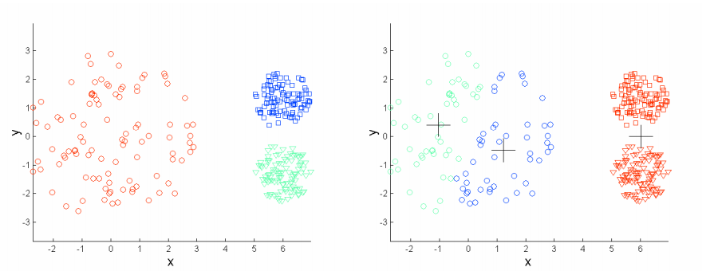
Q&A
Limitations of K-means

Slide 22
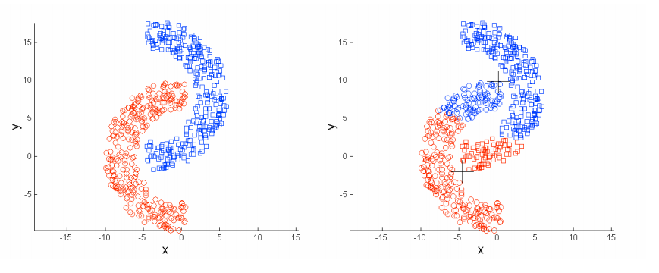
Q&A
Limitations of K-means

Slide 23
Q&A
Initial center issue
Kmeans不保证获得全局最优解，对初始值敏感。
随机选取第一个点或者选取所有点的质心作为第一个点，对于之后的k-1个初始点，选取离选过的初始点距离最远的点。
Other method

Slide 24
Q&A
Empty class
选择距离当前所有质心距离最远的点
在平均距离最大的类中选取一个点

